Slide 1
深度置信网
孙武杰
201630665632

Slide 2
要求：
使用深度置信网，对选定的数据集进行数据融合处理，得到最终融合诊断结果。
数据集：
轴承故障数据集（美国凯斯西储大学电气工程实验室提供的滚动轴承振动信号数据）
数据预处理方法：
小波包分解（MATLAB自带函数）
主要复现论文：
1. The Optimized Deep Belief Networks With Improved Logistic Sigmoid Units and Their
Application in Fault Diagnosis for Planetary Gearboxes of Wind Turbines
2. Improved Classification with Semi-supervised Deep Belief Network
Notes:
第一篇论文优化激活函数，第二篇论文优化DBN结构

Slide 3
大致流程
原始数据
数据预处理
降噪后的数据
特征提取
提取的特征
DBN预训练
训练得到的参数
DBN微调
Notes:
首先对原始数据进行预处理，即降噪，得到降噪后数据，将降噪数据与原始数据一起，提取特征，用于DBN预训练（即RBM），结束后再使用预训练得到的参数进行微调，即使用BP神经网络进行训练。注意原始数据和降噪数据都要使用，这点在后面会有说明。

Slide 4
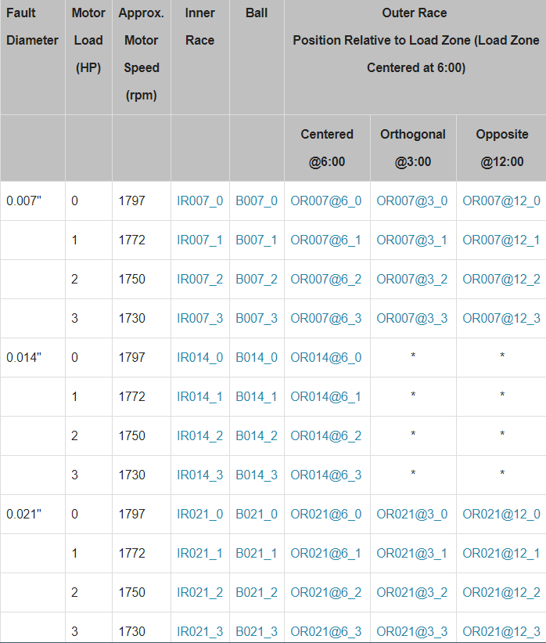
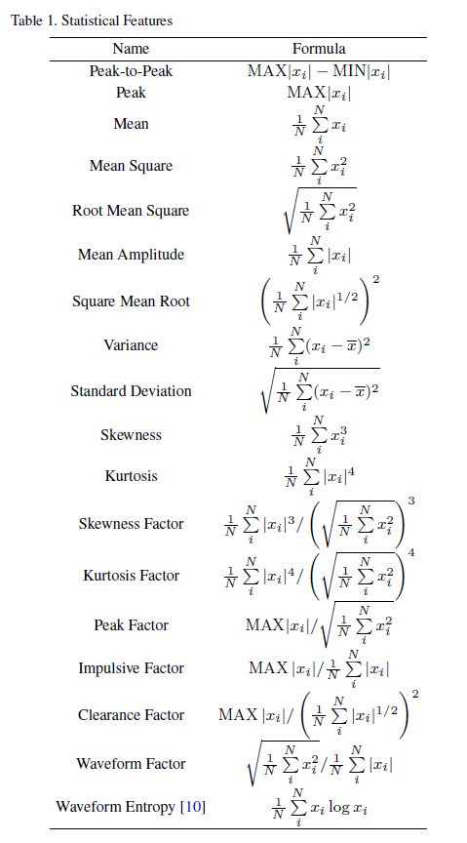
特征提取
Notes:
左图的每一个红框，对应一种故障类型，共9种。再加上正常情况，共10种类型。以2048个点的窗口处理数据，每种故障类型可得到150条数据，共有1500条数据。根据右边表格计算18种特征。注意我们需要加上原始数据的特征，因为在降噪中可能滤去了有用的信号。那么对于每条数据，都对应着36种特征。我们需要做的就是根据这36种特征，判断故障类型。

Slide 5
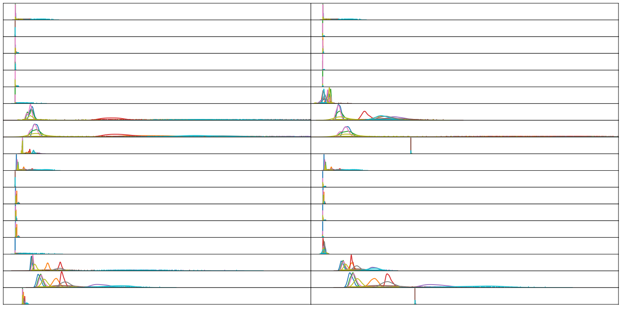
左半图为降噪数据，右半图为原始数据
Notes:
这是特征分布图，左边为降噪后的特征分布，右边为原始的特征分布，x轴为特征值大小，y轴为密度，所有的x轴y轴范围都是一致的。可以看到上面的红框中，降噪使特征分布变得不明显，那我们使用原始数据的特征效果更好。而在下面的红框中，降噪后特征更容易区分，所以应该使用降噪后的结果。

Slide 6
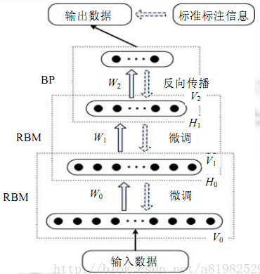
DBN结构
Notes:
这是DBN的结构，可以看到其实DBN与BP十分类似。只是在DBN中，加入了预训练（即RBM），从而通过无监督学习，先得到较优的参数，从而提升性能。

Slide 7
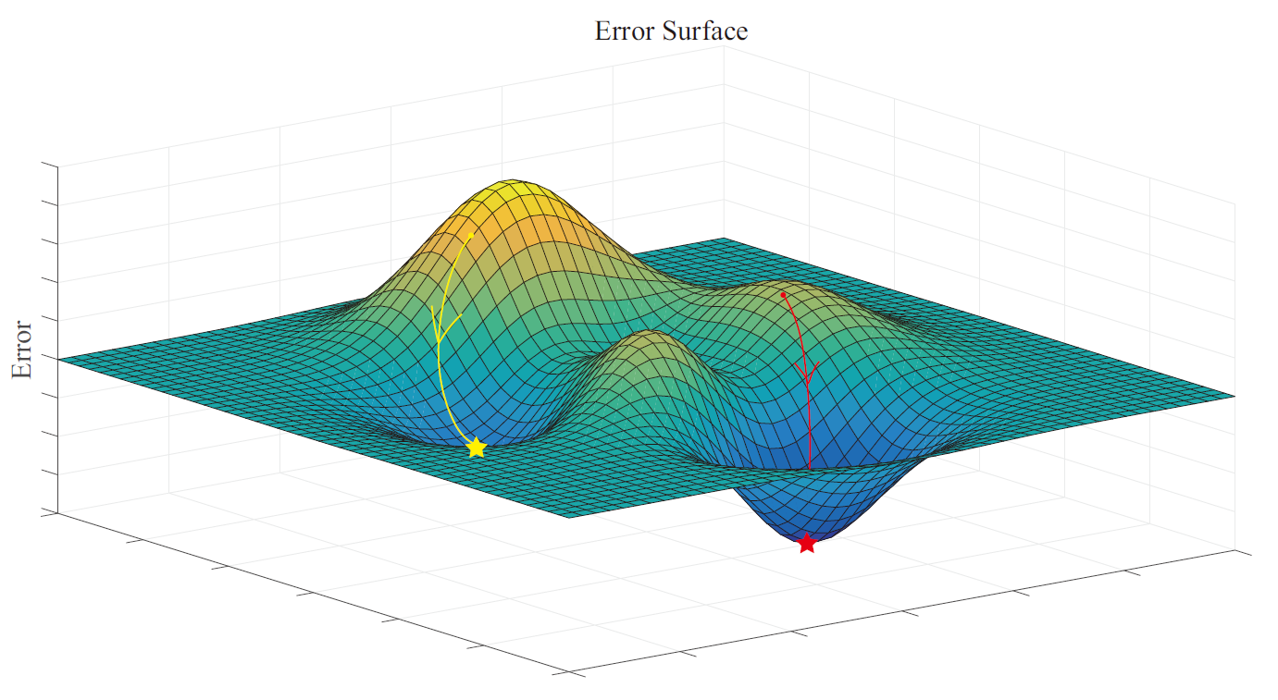
为什么要用DBN？
Notes:
传统BP算法的缺陷：
（1）需要为训练提供一个有标签的样本集；（2）学习过程较慢；（3）不适当的参数选择会导致学习收敛于局部最优解。
DBN：
（1）通过一个非监督贪婪逐层方法去预训练获得生成模型的权值。（2）Gibbs采样使训练时间显著减少，因为只需要单个步骤就可以接近最大似然学习。DBN的BP算法只需要对权值参数空间进行一个局部的搜索，这相比前向神经网络来说，训练是要快的，而且收敛的时间也少。（3）RBM 网络训练模型的过程可以看作对一个深层 BP 网络权值参数的初始化，使DBN 克服了BP 网络因随机初始化权值参数而容易陷入局部最优和训练时间长的缺点。

Slide 8
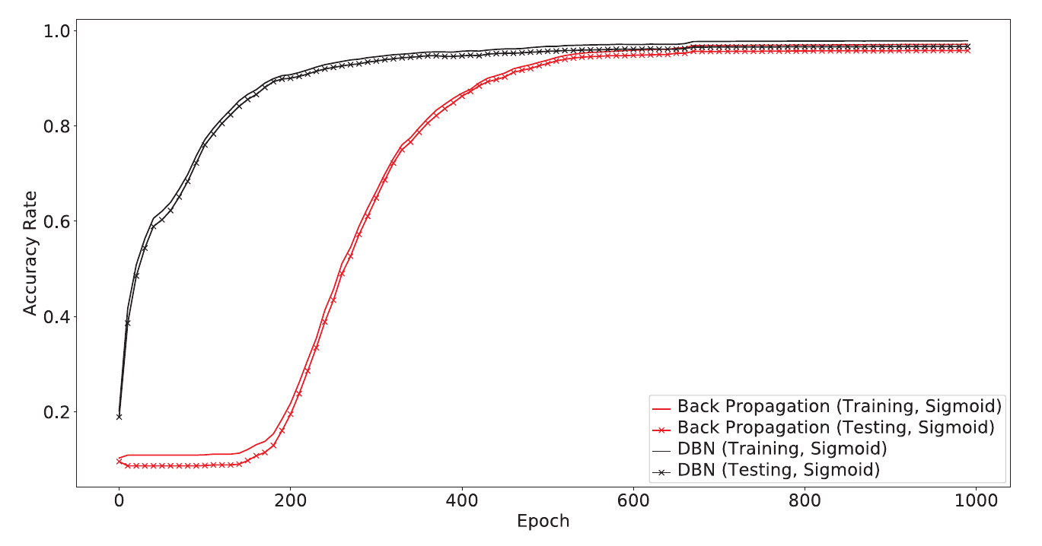
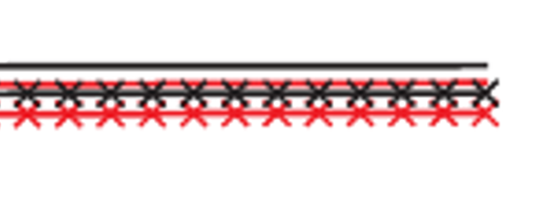
Notes:
接下来我们比较DBN与传统BP算法。在接下来的对比图中，黑色的曲线总是代表理论上更加优秀的算法。并取50次实验的平均值。可见在传统BP中，初始正确率很低，仅为10%，而在DBN中，初始正确率可达到20%。DBN可以更快收敛，且有更高的分类准确率。

Slide 9
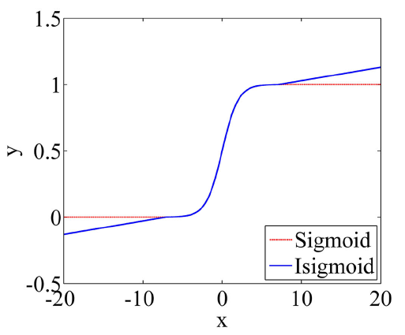
第一篇论文的创新点
将Sigmoid与Leaky-ReLU结合，提出了Improved-Sigmoid
Notes:
将Sigmoid与Leaky-ReLU结合，提出了Improved-Sigmoid，将其做为微调时的激活函数，可以加快收敛，进一步提升准确率。

Slide 10
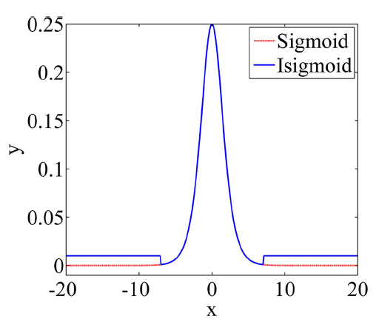
为什么要用Improved-Sigmoid？
Notes:
1. Sigmoid函数在压缩数据“幅度”方面有优势，对于深度网络，使用Sigmoid函数可以保证数据幅度不会有问题，幅度稳住后就不会有太大失误。
2. ReLU不会对数据做幅度压缩，所以随着深度网络层数加深，数据的幅度会越来越大，最终影响模型的表现。
3. Sigmoid存在梯度消失的问题，在反向传播上有劣势。
4. ReLU在反向传导时，能够将梯度信息“完完全全”地传递到浅层网络。
ReLU和LReLU不适用于DBN，因为它们无法充分发挥RBM预训练的作用。
因此在文章中结合了LReL和Sigmoid，图中是Sigmoid和Isigmoid的导数，由于反向传播与导数相关，因此在x的绝对值大于特定值时，使用Isigmoid可以使权重偏置的变化更大，那么收敛就能更快，并减少了梯度消失的情况。

Slide 11
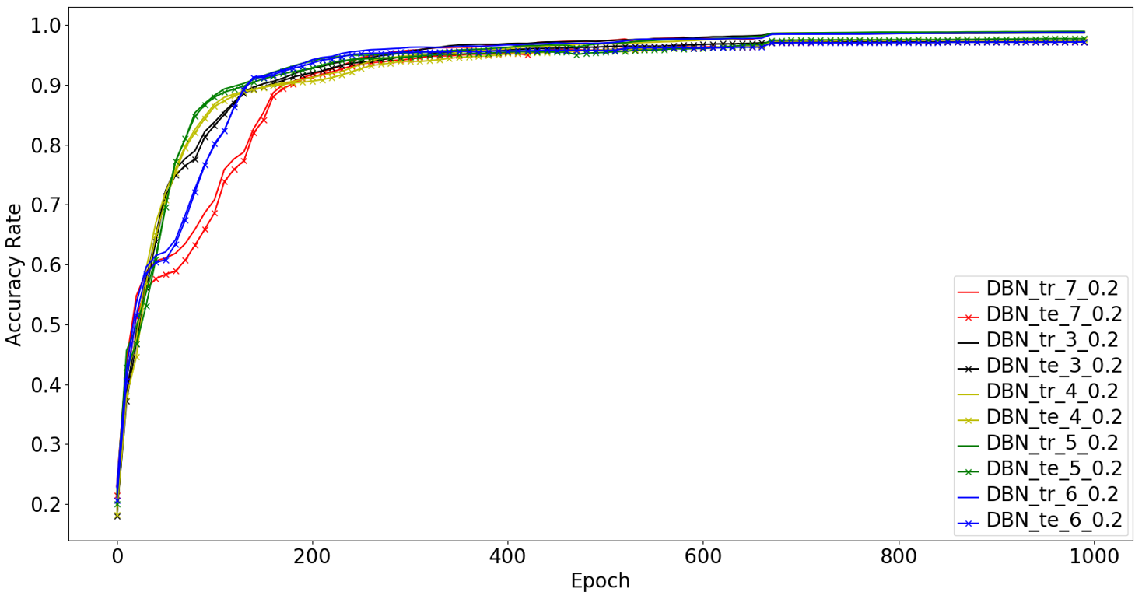
Notes:
这是对Isigmoid中的参数进行选择时的对比图，可见参数对于分类效果有着十分重要的影响。

Slide 12
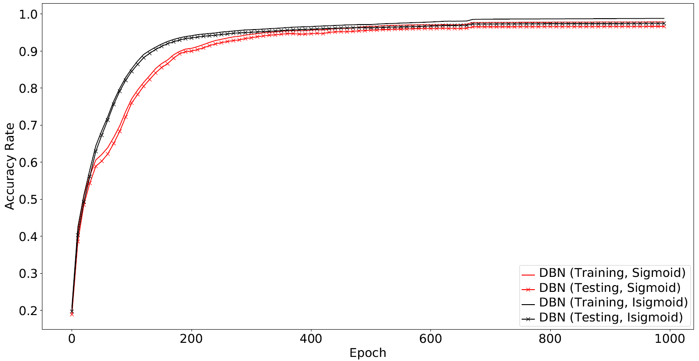
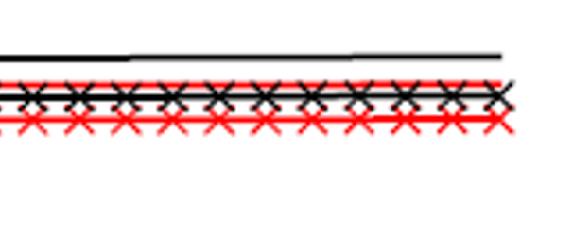
Notes:
这是对DBN分别使用Sigmoid和Isigmoid时的对比图，可见使用Isigmoid时收敛更快，且准确率更高。

Slide 13
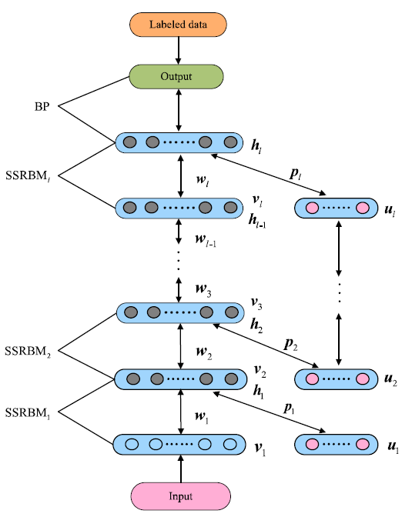
第二篇论文的创新点
SSDBN优化了DBN结构，引入了半监督学习。
使用到了奇异值分解，从中提取出重要的特征。
Notes:
第二篇论文优化了DBN结构，提出了SSDBN，即半监督DBN，原本的RBM只包含了v层和h层。它在原来的RBM中加入了u层，在u层中使用到了样本标签之间的关系生成矩阵，并用奇异值分解提取重要的特征。

Slide 14
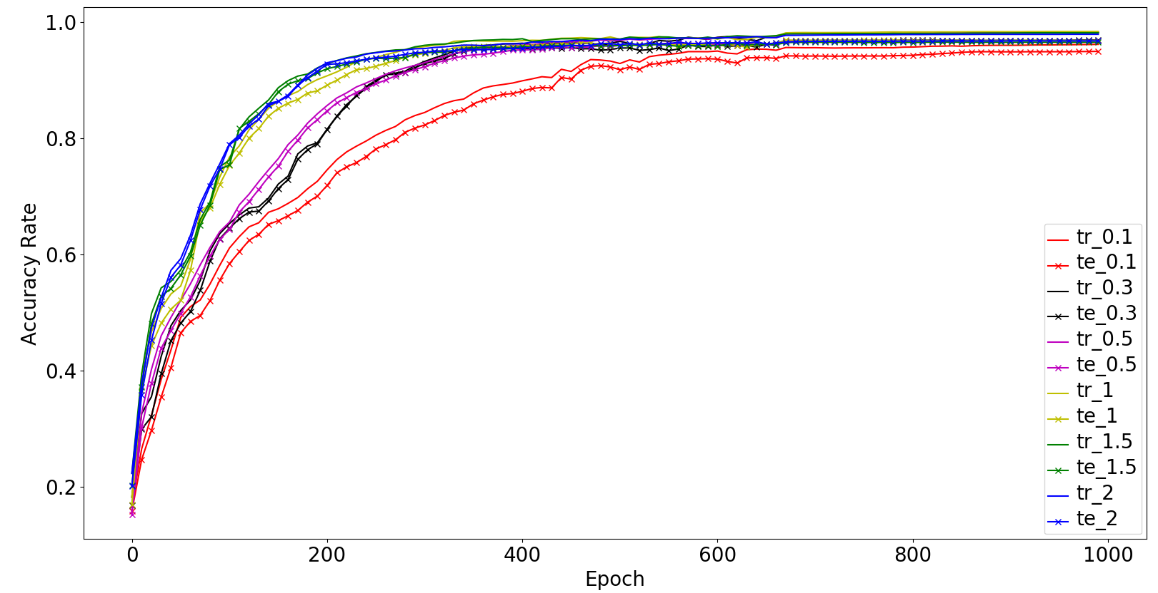
Notes:
这是选择适合的u层和v层比例参数时的对比图，最终选择二者比例参数为1。

Slide 15
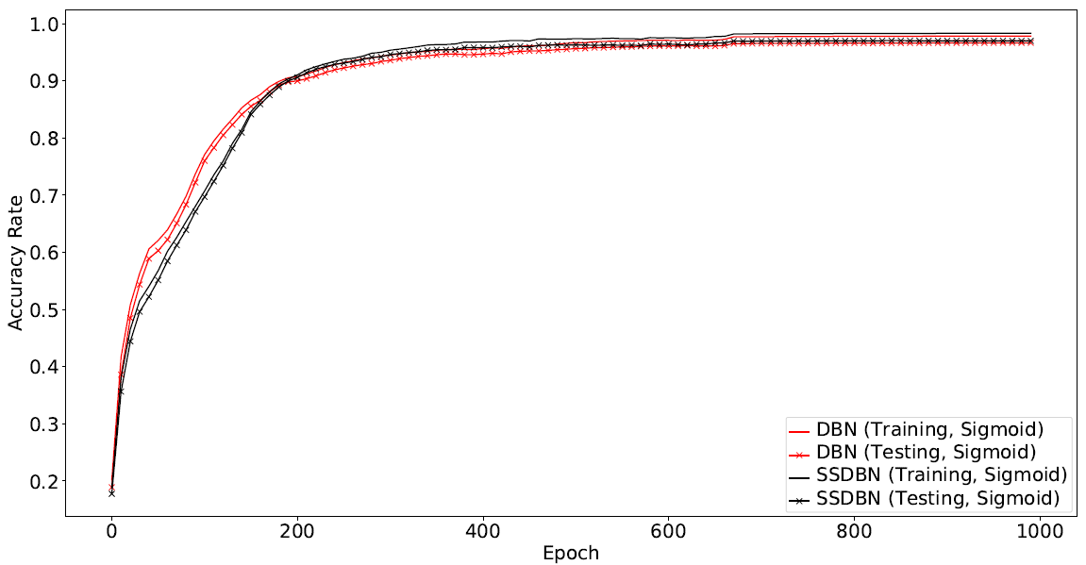
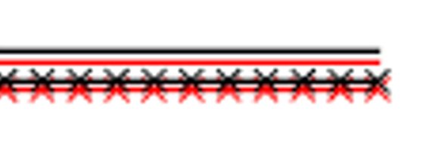
Notes:
这是分别使用DBN和SSDBN的对比图。这里发现的问题是SSDBN的收敛相对于DBN更慢。在原本的论文中，并没有提及收敛速度的部分，我觉得这可能与数据集有关。但是SSDBN确实提升了分类准确率。

Slide 16
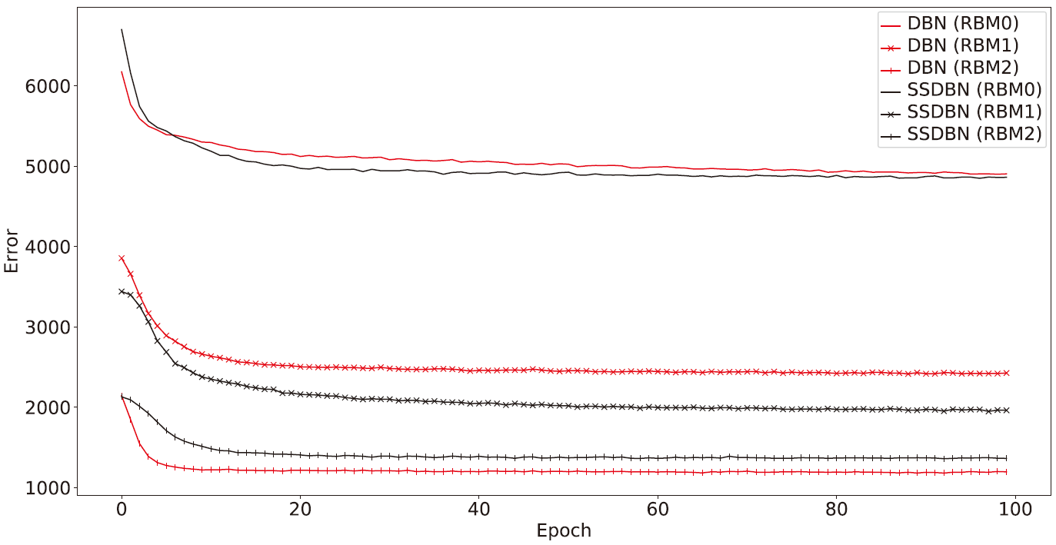
Notes:
同时在论文中，提到了重构误差。我对DBN和SSDBN的重构误差进行了对比，可见在前两个RBM中，使用SSDBN可以得到更低的重构误差。

Slide 17
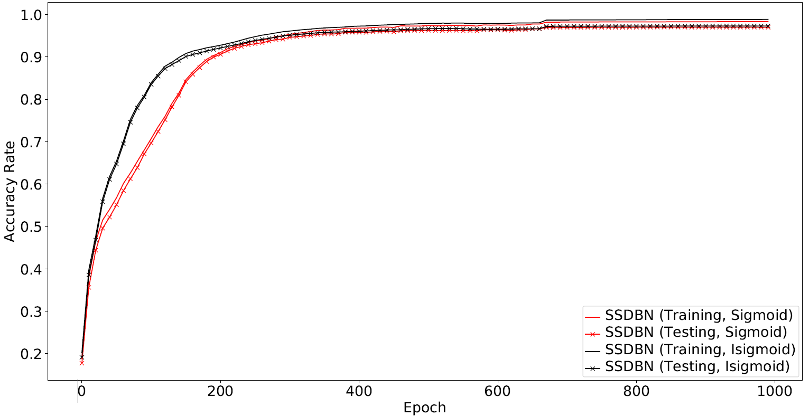
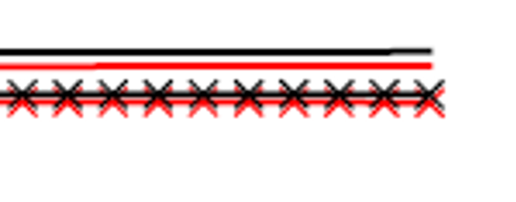
Notes:
最后将SSDBN和Isigmoid结合，可以得到更高的分类正确率和更快的收敛速度。

